Slide 1
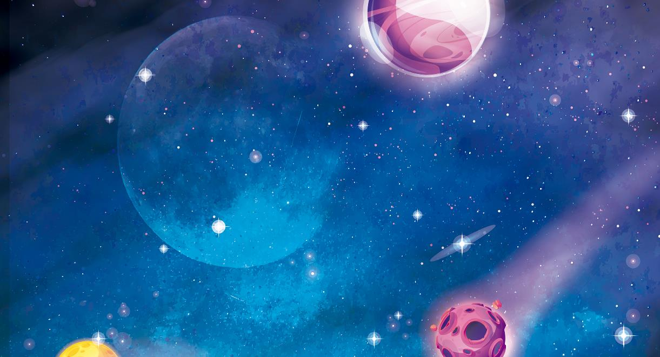

RUIMTEREIZIGERS
lesbrief PLANEET PO 7 - 8, VO 1 - 2

Slide 2

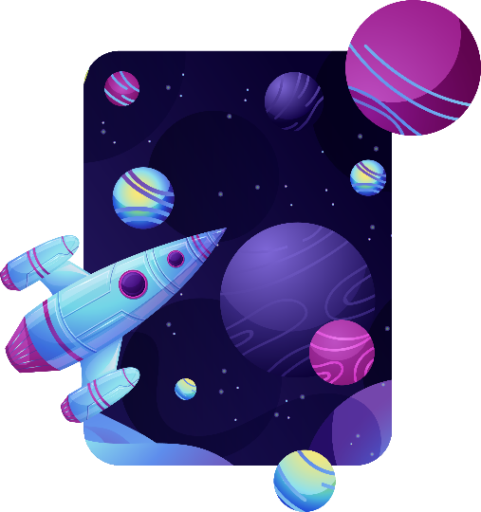


Slide 3
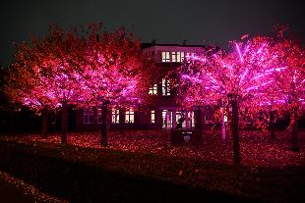

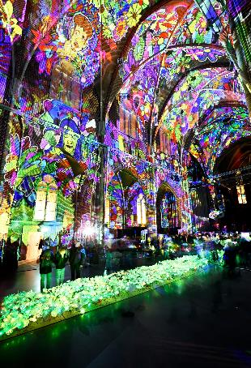
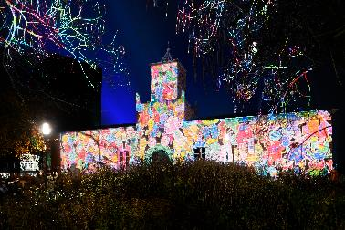
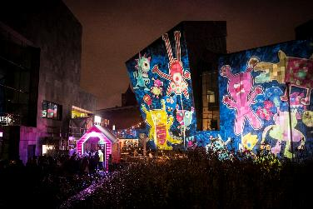
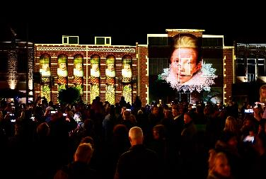
Elk jaar in november vindt in Eindhoven het lichtfestival GLOW plaats.
Tientallen nationale en internationale lichtkunstenaars tonen hun werk op diverse plekken in de stad. Dit jaar komt GLOW ook naar Helmond! GLOW vindt plaats van 9 tot en met 16 november.
- Heb jij al eens een GLOW kunstwerk bekeken?
- Welke kun jij je herinneren en waarom?
- Wat kun je nog meer vertellen over GLOW?

Slide 4
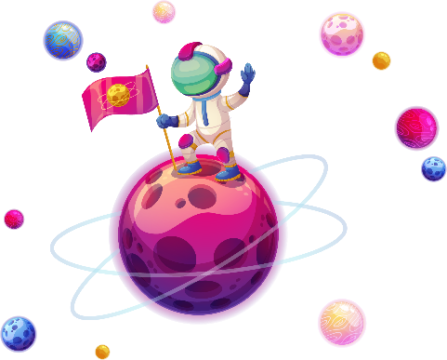
Ontdek samen het heelal
Met uitpuilende broekzakken en volle tassen sluipt een klein groepje nieuwsgierige kinderen ‘s nachts de deur uit. Ze noemen zichzelf ‘De Ruimtereizigers’ en gaan vannacht op avontuur!
Ze zien ontelbaar veel prachtige sterren. Vol verbazing kijken ze naar voorbij vliegende kometen.
Wat zou er nog meer te ontdekken zijn in die hele grote donkere hemel?! Ze gaan op ontdekkingsreis door de ruimte. Op zoek naar de allermooiste planeet!
Planeten in alle kleuren van de regenboog komen al snel op hen af. Rood, geel, groen. De ene nóg mooier dan de andere. Sterren razen voorbij en lijken te knipogen. De Ruimtereizigers kijken hun ogen uit. Er is zoveel moois te zien in het heelal: ufo’s, grappige ruimtewezens, maffe planeten. En kijk daar! Een astronaut zwaait vrolijk naar hen!

Slide 5
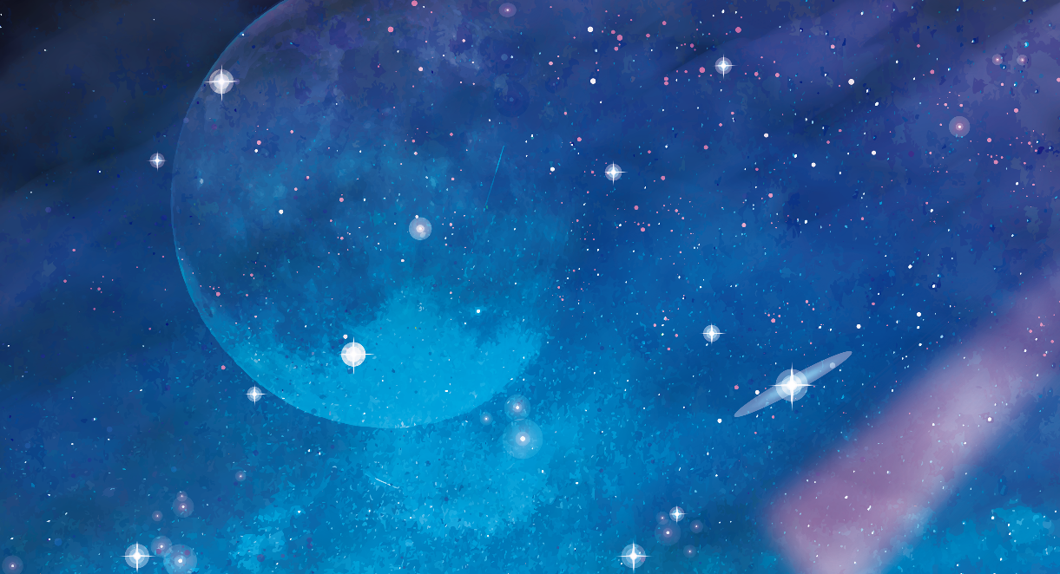


Een planeet komt langzaam dichterbij. Vreemde ruimtewezens springen in het rond en roepen in een ruimtewezen-taal. Ksssh, blabla, kss-wa. De Ruimtereizigers besluiten om kennis te maken. Na een kopje ruimte-thee vertrekken ze snel weer om meer te ontdekken.
En ineens zien ze het. Zo klein als een knikker, een glimmend groenblauw bolletje. De Ruimtereizigers staren met open mond naar hun thuisplaneet. Wat is het mooi daar… Van zover weg zien ze pas echt goed hoe land, zee en lucht bij elkaar hoort! Ze zien niet waar het ene land ophoudt en een ander land begint en zijn te ver weg om mensen en dieren te kunnen zien. Maar het is duidelijk dat er leven is op deze planeet. En het bolletje ziet er zo klein en kwetsbaar uit in die hele grote ruimte!
‘Dat is de mooiste planeet van het heelal!’, roepen ze verrukt, ‘We hebben ‘m gevonden!’. De kinderen besluiten terug te keren naar huis om iedereen die het maar horen wil te vertellen hoe mooi en kwetsbaar de aarde is. Een nieuwe missie is geboren:
dat kleine groenblauwe bolletje verdient ál onze aandacht.

Slide 6
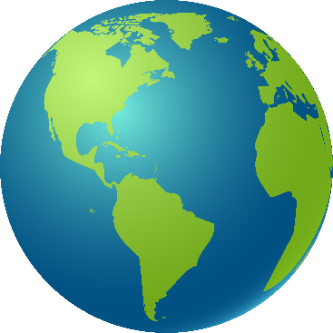
Earth Overview Effect
Het "Earth Overview Effect" is een gevoel dat astronauten vaak krijgen als ze vanuit de ruimte naar de aarde kijken. Wanneer ze de hele planeet in één keer kunnen zien, begrijpen ze ineens hoe mooi en kwetsbaar de aarde is.
Ze zien geen landen of grenzen, alleen een grote, blauwe bol met dunne wolken eromheen.
Dit gevoel maakt ze vaak heel erg bewust van hoe belangrijk het is om goed voor onze planeet te zorgen. Het Earth Overview Effect laat zien dat we allemaal samen op deze ene aarde leven en dat we die moeten beschermen.

Slide 7
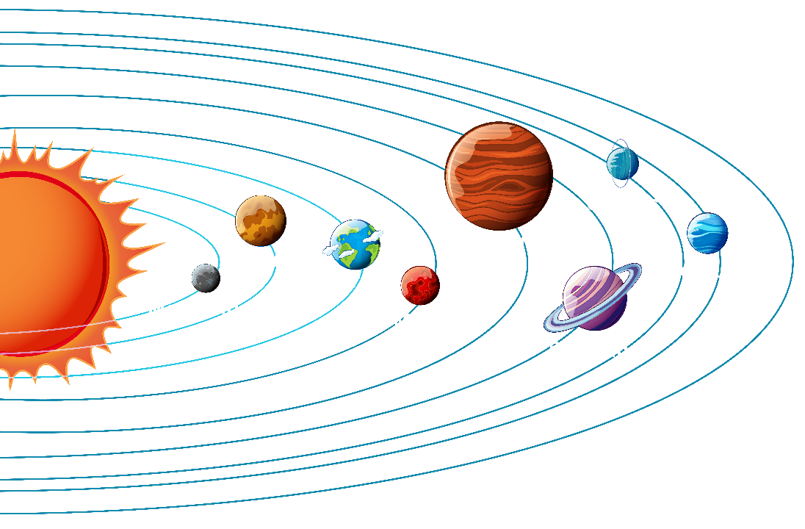
Alle planeten draaien om de zon: Ons zonnestelsel heeft acht planeten die allemaal om de zon draaien. De Aarde is de derde planeet vanaf de zon.
De Aarde draait en beweegt: De Aarde draait in 24 uur om haar eigen as, waardoor we dag en nacht hebben. Tegelijkertijd draait de Aarde in 365 dagen om de zon, wat een jaar vormt.
De Aarde is precies op de juiste afstand van de zon: Dit wordt de "goudlokjeszone" genoemd. Het is niet te heet en niet te koud, waardoor water in vloeibare vorm kan bestaan, wat essentieel is voor leven.

Slide 8
Mars, de 'rode planeet', lijkt het meest op de Aarde: Wetenschappers onderzoeken Mars omdat er aanwijzingen zijn dat er vroeger water was. Misschien vinden we ooit tekenen van leven op Mars.
Saturnus heeft prachtige ringen: Saturnus is bekend om zijn indrukwekkende ringen, die bestaan uit ijs en steentjes. Dit maakt de planeet een van de mooiste in ons zonnestelsel.
Alles op Aarde is met elkaar verbonden: Van de lucht die we inademen tot de oceanen en bossen, alles is met elkaar in balans. Wat we doen in één deel van de wereld kan invloed hebben op de rest van de planeet.

Slide 9
Waarom is het belangrijk om voor de Aarde te zorgen, gezien hoe uniek en kwetsbaar ze is?
Wat betekent het dat alles op Aarde met elkaar verbonden is? Kun je een voorbeeld geven?
Hoe zou de wereld eruitzien als de Aarde niet in de "goudlokjeszone" lag?
Waarom denken wetenschappers dat Mars misschien geschikt is voor leven, en hoe zou dat leven er volgens jou uitzien?
Hoe kunnen we ervoor zorgen dat toekomstige generaties ook een gezonde en mooie aarde hebben om op te leven?

Slide 10

Ontwerp en maak je eigen kleurrijke planeet met behulp van verf, pastelkrijt en potlood. Gebruik deze materialen om textuur en diepte aan je planeet toe te voegen. Maak meerdere planeten en kies de beste uit. Vervolgens breng je LED-verlichting aan, zodat je planeet licht gaat geven en straalt.
Jouw kunstwerk wordt samen met alle andere planetenals één van de kunstwerken tentoongesteld tijdens GLOW Helmond!

Slide 11
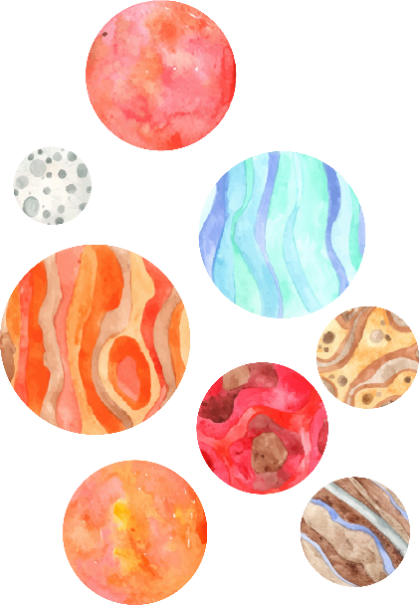
Aan de slag!
Hoe teken je een platte planeet zodat hij bol lijkt.
Stap 1: Begin met het schilderen van een cirkel op je papier. Gebruik een brede kwast om de basislaag aan te brengen.
Stap 2: Voeg schaduwen toe aan één kant van de planeet met een donkere tint van dezelfde kleur. Dit laat de planeet er bol uitzien.
Stap 3: Gebruik een lichtere tint van de basiskleur om de andere kant van de planeet op te lichten. Dit laat het lijken alsof het licht op de planeet schijnt.
Stap 4: Voeg met een fijne kwast stipjes, banen of kleine cirkels toe.
Stap 5: Voeg donkere kleuren toe aan met krijt om schaduw te creëren. Veeg het krijt zachtjes uit om een geleidelijke overgang te maken.
Stap 6: Teken met een dunne pastelkrijt of een potlood lijnen of kraters om details aan de planeet toe te voegen.

Slide 12
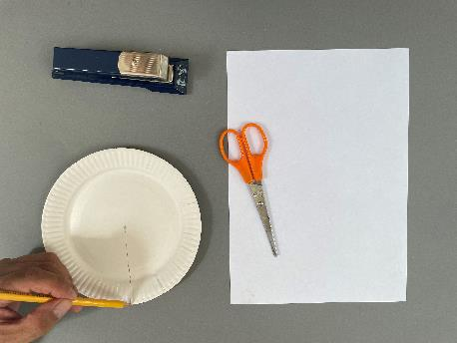
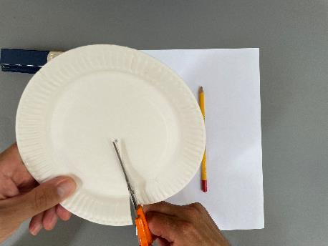
Aan de slag!
Bepaal het midden van het bordje en trek een lijn naar de rand.
Knip het bordje in tot het midden.

Slide 13
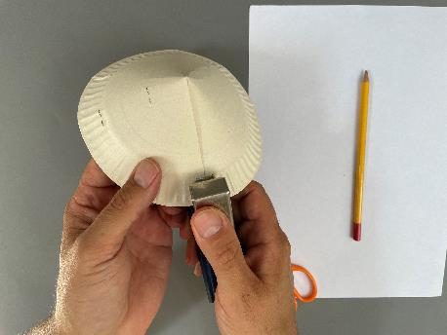
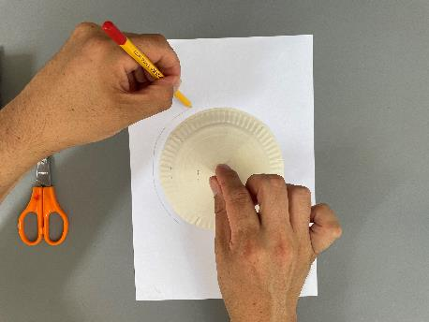
Aan de slag!
Vouw een kegel van het bordje en niet de uiteinden aan elkaar.
Plaats de kegel op het witte A4-tekenpapier en trek een lijn om de kegel, een halve centimeter groter dan de diameter van de kegel. Tip: maak meerdere cirkels zodat je verschillende planeten kunt maken. Kies vervolgens de beste uit.

Slide 14
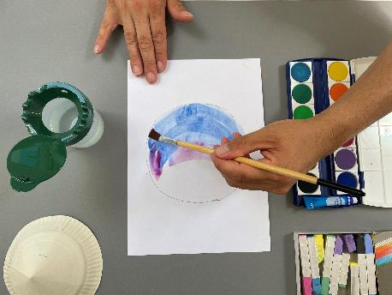
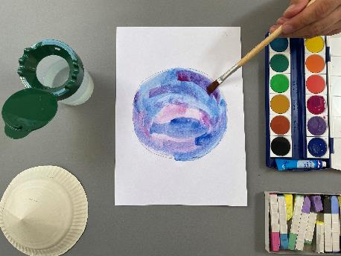
Aan de slag!
Begin met het schilderen van een cirkel op je papier. Gebruik een brede kwast om de basis- laag aan te brengen. Voeg schaduwen toe aan één kant van de planeet met een donkere tint van dezelfde kleur. Dit laat de planeet er bol uitzien.
Gebruik niet teveel water. Je papier gaat dan minder bobbelen en je krijgt fellere kleuren. Voeg met een fijne kwast stipjes, banen of kleine cirkels toe.

Slide 15
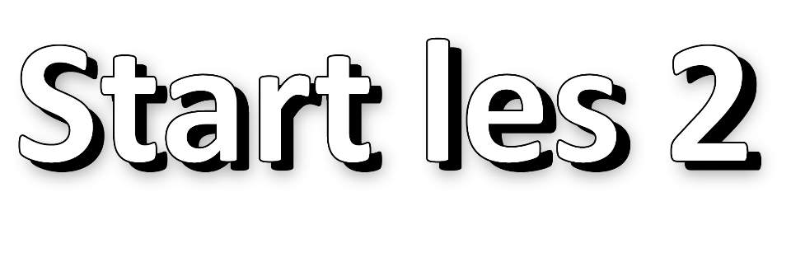

Slide 16
LED
Je gaat deze les je planeet afronden en voorzien van LED, zodat je planeet licht gaat geven en straalt. Maar wat is LED eigenlijk? Een LED is een speciaal soort lichtbron die elektriciteit gebruikt om licht te maken. Het is als een heel klein lampje, maar dan veel efficiënter en duurzamer.
In een LED zitten heel kleine deeltjes die elektronen worden genoemd. Deze elektronen bewegen graag rond, en wanneer we elektriciteit door de LED sturen, beginnen de elektronen te bewegen. Als ze bewegen, geven ze kleine beetjes licht af. Dat is wat we zien als het licht van de LED!
LED's komen in verschillende kleuren omdat de elektronen verschillende hoeveelheden energie hebben. Sommige LED's hebben elektronen met veel energie, wat ons blauw licht geeft. Andere hebben elektronen met minder energie, wat rood licht geeft. Met deze drie kleuren kun je alle kleuren van de regenboog maken!
Meer energie
Minder energie

Slide 17
LED
Wat LED's extra cool maakt, is dat ze heel weinig elektriciteit nodig hebben om te werken, dus ze zijn erg energiezuinig. Ze worden overal gebruikt, zoals in zaklampen, op televisies, in auto's en zelfs in telefoons om ons te helpen zien en dingen op te laten lichten. Ze zijn een belangrijk onderdeel van moderne verlichting en technologie, omdat ze zuiniger en milieuvriendelijker zijn dan oudere lichtbronnen zoals gloeilampen.
Dus, in het kort, een LED werkt door elektriciteit te gebruiken om kleine deeltjes te laten bewegen, en wanneer die deeltjes bewegen, krijgen we licht!
Vandaag verwerk jij precies zo’n LED in je eigen planeet.

Slide 18
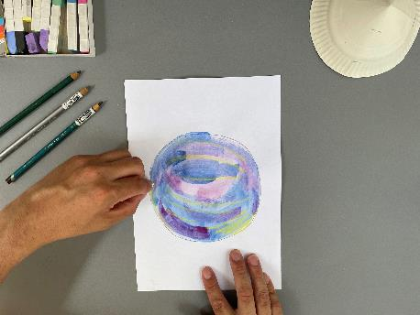
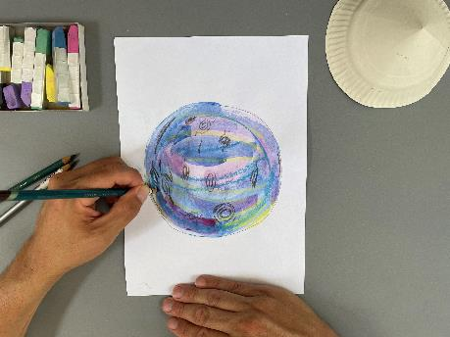
Aan de slag!
Gebruik pastelkrijt om de planeet meer vorm te geven. De delen met krijt zijn minder licht-doorlatend, wat een mooi effect geeft wanneer de planeet licht geeft.
Voeg donkere kleuren toe met krijt om schaduw te creëren. Veeg het krijt zachtjes uit om een geleidelijke overgang te maken. Teken met een dunne pastelkrijt of een potlood lijnen of kraters om details aan de planeet toe te voegen.

Slide 19
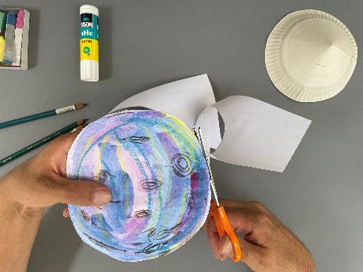
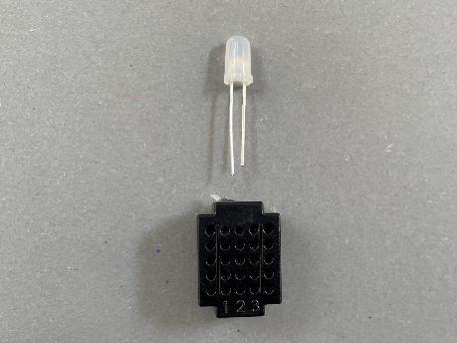
Aan de slag!
Knip de planeet uit die het beste is. Test eventueel eerst welke het beste werkt met LED-licht.
Prik het langste staafje van het LED-lampje boven in de rij waar een 1 staat. Het kortere staafje komt aan de rechterkant in de rij waar 2 staat.

Slide 20
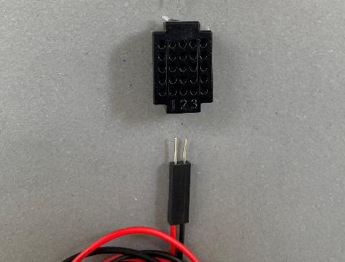
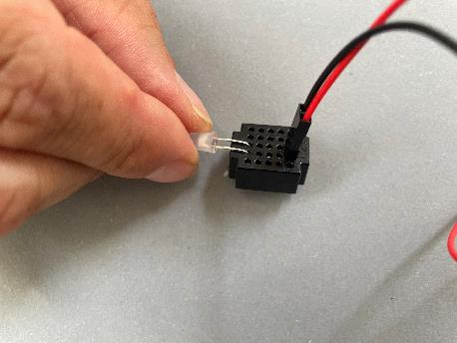
Aan de slag!
Het stekkertje komt aan de onderkant van het breadboard. Het rode kabeltje gaat in de rij waar een 1 staat, en het zwarte kabeltje in de rij waar een 2 staat.
Buig het LED-lampje 90 graden om. Test of je LED werkt door het in het grote breadboard te steken. De rode kabel moet lijnen met de rode streep.

Slide 21
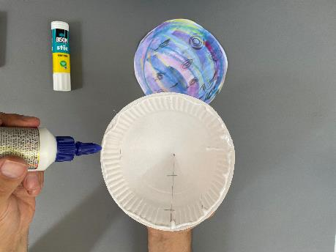
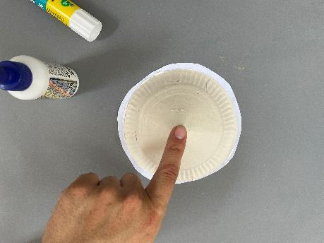
Aan de slag!
Druk de twee delen even aan zodat ze goed vastzitten.
Plak de planeet op de kegel. Wanneer de planeet niet helemaal rond is, kun je deze voorzichtig vervormen.

Slide 22
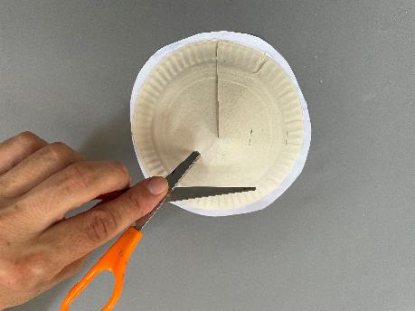
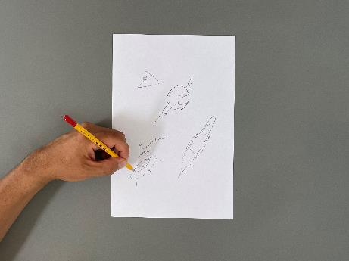
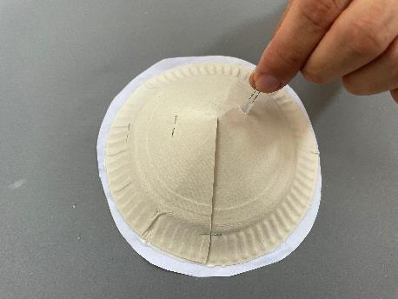
Aan de slag!
Prik met de punt van een schaar een gaatje in de kegel voor je LED, ongeveer 1,5 cm onder de punt.
Test of het gaatje moet net groot genoeg zijn om het LED-lampje erdoorheen te steken.

Slide 23
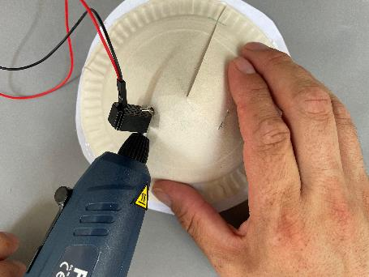
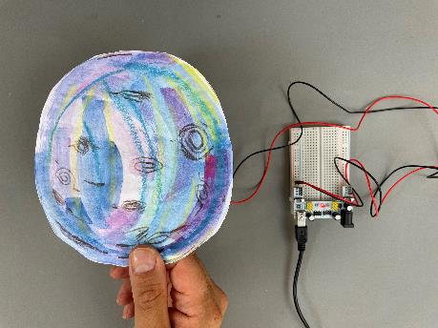
Aan de slag!
Plak het breadboard met een druppeltje hittelijm vast.
Test of de planeet werkt door deze in het grotere breadboard te steken. De rode kabel moet lijnen met de rode streep.

Slide 24
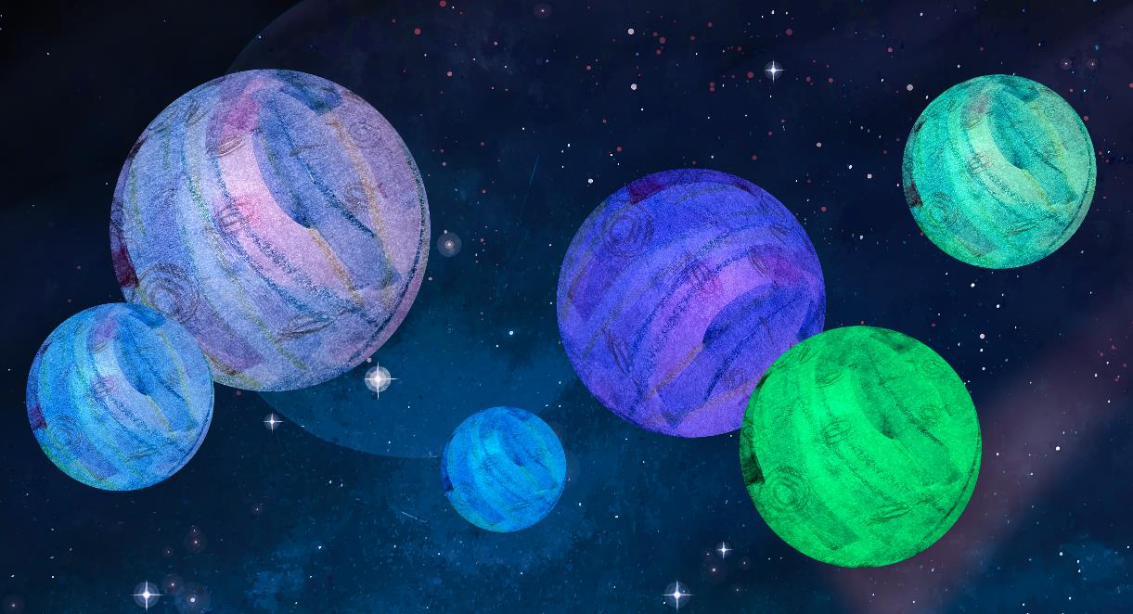
Hoe verliep het proces?
Wat maakt jouw planeet uniek?
Welke naam geef je jouw planeet?
Is er leven op jouw planeet? Zo ja hoe ziet dit eruit?

